Slide 1

Sociální psychologie
Sociální skupiny
Mgr. Jan Krása, Ph.D., Katedra psychologie, Pedagogická fakulta, MUNI

Slide 2
Dotaz na minulou přednášku
Jaké jsou 3 funkce emocí?
1. informační funkce (biologická podstata): city, pocity, prožitky.
2. komunikační funkci (sociální podstata): chování.
3. motivační funkce (biologická i sociální podstata): hodnoty, cíle.
Notes:
2. Desires & beliefs

Slide 3
Evoluce sociálních skupin
Sociální vztahy mezi jedinci zakládají sociální skupiny a systémy.
Sociální vztahy a systémy se vyvíjejí ze základních dyadických vztahů (z potřeb reprodukce: matka-dítě, otec-dítě, já-partner/ka) směrem k různě propojeným sociálním skupinám.
Hierarchické uspořádání se objevuje od neolitu, ale vrcholí v době bronzové.
Lovecko-sběračské společnosti jsou egalitářské. Osobní hrdost často nevítaná (srov. !Kungové/Sanové).

Slide 4
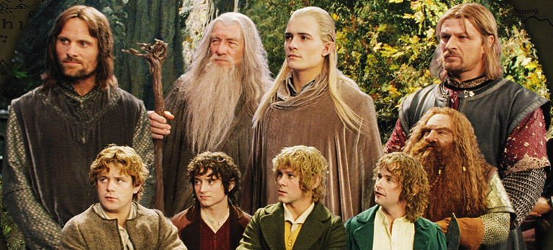
SOCIÁLNÍ SKUPINA

Slide 5
SOCIÁLNÍ SKUPINA
= základní a klíčový termín sociální psychologie
DEF:
1: sociální skupina je soubor jedinců, mezi kterými existuje specifická sociální interakce, a to jak bezprostřední interakce, tak i zprostředkovaná.
2: soc. skupina má schopnost společného jednání = chování členů je podřízeno cílům a normám skupiny.
3: členové soc. skupin si musejí být přináležení do dané soc. skupiny vědomi (jedině tak se mohou řídit jejich normami).

Slide 6
SOCIÁLNÍ SKUPINA
Hranice některých soc. skupin jsou ostré (naše kapela), jiné méně (národ).
Každá soc. skupina nějak odlišuje ty uvnitř a ty venku: my a oni (insider x outsider): srov. prezentaci „13. Meziskupinové vztahy“.
Notes:
1. národ?

Slide 7
SOCIÁLNÍ SKUPINA
Dle různých kritérií lze vydělit různé typy soc. skupin:
- velké x malé (malé do cca 30 členů)
- krátkodobé x dlouhodobé x trvalé
- vysoce organizované (= formální) x
málo organizované (= neformální)
- s jasnými cíly x s obecnějšími cíly
- lokalizované x rozptýlené
- s automatickým členstvím x s voleným č.
- otevřené x uzavřené
- ad.

Slide 8
Jsme členy mnoha soc. skupin zaráz!
(rodina, třída, kámoši, zaměstnání, hospoda, koníček, sport, FB skupiny? …).
Cvičení: do kolika soc. skupin patřím? 4 min
Srov. oproti tradičnímu (=předindustriálnímu) uspořádání (rodovému uspořádání), kdy naprostá většina osob na této planetě žila a žije v rámci komunit, v nichž jsou všichni (až na výjimky – srov. příjmení Novák, Neuman…) geneticky spřízněni.
Někde je někdy vztah k rodu víc než lidský život (srov. vraždy ze cti).

Slide 9
Referenční sociální skupina
Je ta sociální skupina má na jedince vliv, jedinec se k ní vztahuje jako k ideálu či vzoru a poměřuje jejími normami svoje
chování,
postoje,
ambice,
vzhled.
Pro nás to bývá většinou vrstevnická skupina.

Slide 10
Subkultury
„Termín s. se také vztahuje na specif. skupinu, která je tvůrkyní a nositelem zvláštních, odlišných norem, hodnot, vzorců chování a zejm. životního stylu, i když se podílí na dominantní kultuře a na fungování širšího společenství.“ (Sociologický slovník AV)

Slide 11
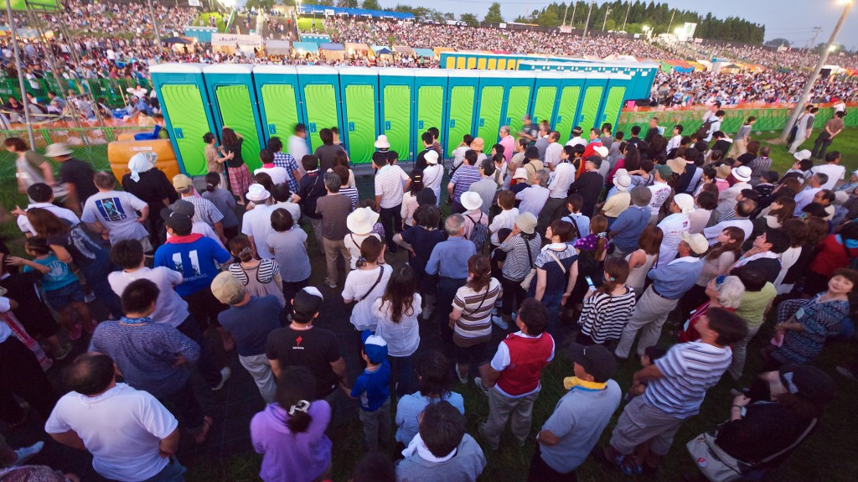
Sociální skupina?

Slide 12
Agregáty
Ne všechna shromáždění lidí jsou soc. skupiny:
lidé na autobusové zastávce
lidé na pláži…
Jsou to tzv. agregáty.
I v agregátech dodržujeme určitá pravidla.
Dav je specifický druh agregátu s ohromným počtem jedinců.

Slide 13
Sociální kategorie
Sociální kategorie je skupina osob, které vykazují jeden či více společných znaků, přičemž mezi těmito osobami neexistuje přímá interakce a komunikace (čili nejsou to nutně soc. skupiny!).
Soc. kategorie jsou výsledkem operacionalizace ve výzkumu a kategorizace při vnímání skupin. (např. nezletilé děti, studenti SŠ, ženy na mateřské dovolené).
Členové těchto sociálních kategorií mají společné určité charakteristiky, v některých ohledech jednají stejně.
Nemají však např. stanovené společné cíle.

Slide 14
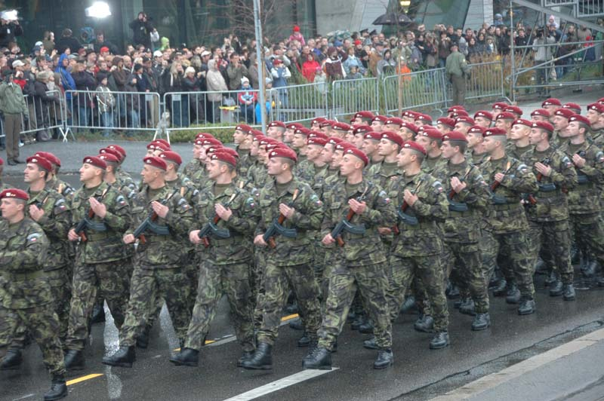
Sociální organizace a jejich struktura

Slide 15
Organizace a jejich struktura
Moderní armáda (od raného novověku) – velmi tradiční organizace (od eneolitu, kdy asi vznikl „trojí lid“?).
Armáda je: vysoce formální, dlouhodobá, velká, s jasnými cíli, uzavřená, s voleným členstvím (krom mobilizace), s úzkou organizační strukturou a maximální hierarchizací.
Typická armádní hierarchie s názvy hodností, s rozdílnými znaky na uniformě, s vlastním ubytováním (vojáci, důstojníci), s vlastními ceremoniemi, dokonce i s vlastním právem! – toť zesílené a rozvinuté znaky každé soc. skupiny.
Jiné příklady archaických organizací: státní správa (římská), církevní řády, stavební hutě, cechy atd.
Dnes: moderní výrobní organizace. (srov. nárůst velikosti továren od poloviny 19. stol do současnosti).

Slide 16
Školní třída:
malá,
střednědobá (4-5 let) až dlouhodobá (9 let),
neformální,
spíš uzavřená (fluktuace členů je totiž velmi malá),
uměle vytvořená soc. sk.,
ale přesto zásadní pro život.

Slide 17
Sociální skupiny v životě
Základní jednotkou lidského společenství je rodina (většinou tvořená monogamním párem).
Žijeme-li v rodově spřízněných skupinách a aby nedocházelo k většímu křížení, ustanovily společnosti různé složité struktury společnosti (moiety, totemy ad.).

Slide 18
Manželský systém
Manželský systém řídí hlavně vztahy mezi bratranci (nikoli mezi sourozenci či rodiči: touhy po rodičích navzdory tomu, co říkal Freud, jsou zcela výjimečné – srov. Westermarckův efekt (kritické období do cca 3 let); ostatně Oidipus nevěděl, že Iokasté je jeho matka a nežil s ní v dětství.

Slide 19
Děti se už v předškolním věku chovají jinak ve školce a doma.
Začínají se přizpůsobovat sociální roli – kolektivu dětí s učitelkami.

Slide 20
Sociální skupiny a násilí
I sociální tvorové spolu bojují! A není to protimluv. Dokonce je to častý stav.
Ačkoli jsou jednoho rodu, nesnesou se predátoři nebo dominantní samci s jinými samci a bojují spolu. Někdy více v rámci vlastního druhu než mimo něj.

Slide 21
Teprve hegemoni (králové králů, „císaři“) z doby bronzové začali spojovat různé národy do společných celků.
Státní celky byly v minulosti multinárodní (např. Rakousko-Uhersko; tedy EU není první pokus, ale poslední).

Slide 22
Vládcové a genocidy
Menší národy byly odjakživa despoty vyvražďovány.
Srov. soupis hlavních genocid (srov. Diamond, 2004, s. 268-299): zdaleka největší genocidu způsobili Belgičané v Kongu (10 miliónů) a Nacisté na Židech (6 miliónů) a pak Rusové sami na sobě v dobách Stalina (3-8,7 miliónů), Ukrajinský holodomor (3-5 miliónů), obyvatelé Amerik a Austrálie (miliony), Kambodžané (1,5-3 miliony vlastních), Arménci (1,5 miliónů), Bengálci (0,3-3 milióny) ad.

Slide 23
Všimněte si, kolik filmů a seriálů je o válkách
Někdy ani ne reálných (Švejk, Na západní frontě klid), ale zcela vymyšlených: StarWars, Starship troopers, Star Trek, Pán prstenů, Harry Potter
Válka je téma (srov. prezentaci Socializace o válčení Daniů).

Slide 24
Industriální společnosti
My, industriální lidé, žijeme ve velkoměstech mezi lidmi nejen nepříbuznými, ale i bez vzájemných vztahů.
Žijeme v agregátech, a dokonce mezi cizinci.
(I když po WW2 vznikly v Evropě poprvé státy téměř jednonárodní).
Jak to zvládneme, že se nepozabíjíme?
Někde se musí ta dnešní bezmezná důvěra k tzv. bližním vzít (ačkoli je dennodenně podrobována zkouškám: např. piráti silnic).

Slide 25
Právo a spravedlnost
Ta důvěra je opřena o právo, které tu existuje také od dob velkých světovládců (srov. Chammurapiho zákoník).
My se cítíme chráněni právem, které se opírá o spravedlnost.
Naši představu (neosobní, slepé) spravedlnosti máme tendenci kulturně přeceňovat.
Existují však i jiné principy, než je tato spravedlnost: Např. harmonizace vztahů, kompenzace či rodinné „právo“:
Matějček: https://www.youtube.com/watch?v=vzQ-Xry0GZM&ab_channel=N%C3%A1vrat%2Co.z.

Slide 26
Přátelství
My (kdo všechno?) známe přátelství, které je pro nás klíčové.
Opět máme tendenci přeceňovat rozšíření tohoto konceptu – srov. Papua – Nová Guinea (Diamond, 2004).

